Slide 1

Módulo 2 — Da personalização ao controle
GitHub Copilot para Engenharia de Software Moderna

Slide 2
Agenda
01 | Escolhendo o mecanismo
02 | Instruction Files
03 | Prompt Files
04 | Custom Agents, Subagents e Handoffs
05 | Agent Skills
06 | Hooks
07 | MCP
09 | Lab

Slide 3
Escolhendo o Mecanismo
Notes:
Objetivo: Marcar o início do mapa de decisão que será reutilizado durante toda a aula.
Duração estimada: Aproximadamente 10 minutos.
Notas do apresentador:
Apresente esta parte como o mapa que será retomado antes de cada mecanismo. A mesma necessidade pode envolver mais de uma customização, mas cada uma deve ter uma responsabilidade identificável.
Evite começar por perguntas como “devo criar uma skill ou um agente?”. Primeiro determine o que precisa persistir, quando deve entrar em ação, quais capacidades são necessárias e se o comportamento precisa ser determinístico.
Transição:
“Quatro perguntas reduzem grande parte da ambiguidade.”
Links de apoio:
Cheat sheet de customizações do GitHub Copilot — https://docs.github.com/en/copilot/reference/customization-cheat-sheet

Slide 4
Mapa das personalizações
Comparando mecanismos por necessidade, gatilho e escopo.
Necessidade | Mecanismo | Gatilho
Regra durável | Instructions | Automático pelo escopo
Tarefa reutilizável | Prompt file | Invocação manual
Papel especializado | Custom agent | Seleção ou invocação
Trabalho isolado | Subagent | Delegação
Conhecimento e recursos | Agent Skill | Descoberta por relevância
Controle do ciclo | Hook | Evento do agente
Sistema externo | MCP | Chamada de tool
Notes:
Objetivo: Comparar os mecanismos por necessidade, gatilho e escopo típico.
Notas do apresentador:
Percorra a coluna de necessidade antes de revelar o mecanismo correspondente. Destaque que os mecanismos são complementares.
Um custom agent pode usar instructions, descobrir skills, chamar tools MCP e operar sob hooks. Isso não significa que todo agente deva usar todos os mecanismos.
Subagent aparece na tabela como unidade de execução isolada, não como um arquivo obrigatório. Nesta aula, custom agents serão usados para definir quais especialistas podem ser delegados.
Transição:
“Com o mapa em mente, começaremos pelo mecanismo de contexto durável.”
Links de apoio:
Cheat sheet de customizações do GitHub Copilot — https://docs.github.com/en/copilot/reference/customization-cheat-sheet

Slide 5
Instruction Files
Notes:
Objetivo: Marcar o início do aprofundamento em instructions e seus diferentes escopos.
Duração estimada: Aproximadamente 30 minutos, incluindo demonstração.
Notas do apresentador:
Retome a repository instruction usada no Módulo 01. Agora o foco será distinguir onde uma instruction é armazenada, quando ela é aplicável e como comprovar que entrou no contexto.
Não apresente instructions como garantias de execução. Elas orientam o modelo; validação e controles permanecem necessários.
Transição:
“Uma instruction é durável, mas isso não significa que toda instruction deva valer para toda tarefa.”
Links de apoio:
Custom instructions no VS Code — https://code.visualstudio.com/docs/agent-customization/custom-instructions
Suporte aos tipos de custom instructions — https://docs.github.com/en/copilot/reference/custom-instructions-support

Slide 6

Instructions: contexto durável
Instructions fornecem contexto durável, mas possuem limites.
Use instructions para orientações duráveis:
convenções de código e arquitetura;
restrições e padrões do repositório;
comandos e critérios recorrentes de trabalho.
Instructions orientam; não garantem uma ação.
Notes:
Objetivo: Definir o que pertence a uma instruction e reconhecer seus limites.
Notas do apresentador:
Instructions reduzem a necessidade de repetir orientações em cada prompt. Devem ser curtas, estáveis e relevantes para o escopo em que serão aplicadas.
Evite incluir pedidos temporários, detalhes de uma única implementação ou cópias completas da especificação. Uma instruction pode apontar para a fonte versionada por link Markdown.
As custom instructions influenciam o Chat e os agentes. Elas não são consideradas pelas sugestões inline enquanto o desenvolvedor digita no editor.
Transição:
“O primeiro eixo de escolha é onde a instruction fica e em quais tarefas deve aparecer.”
Links de apoio:
Custom instructions no VS Code — https://code.visualstudio.com/docs/agent-customization/custom-instructions
Personalização de respostas do GitHub Copilot — https://docs.github.com/en/copilot/concepts/prompting/response-customization

Slide 7
Instructions do repositório, por caminho e de agentes
Comparando os formatos versionados que orientam o trabalho no repositório.
Tipo | Local | Aplicação típica
Repository-wide | .github/copilot-instructions.md | Todas as solicitações no workspace
Path-specific | .github/instructions/*.instructions.md | Arquivos ou tarefas correspondentes
Agent instructions | AGENTS.md | Workspace ou subárvore correspondente
A superfície utilizada determina quais formatos são suportados.
Notes:
Objetivo: Comparar os formatos versionados que orientam o trabalho no repositório.
Notas do apresentador:
.github/copilot-instructions.md é a opção direta para orientações válidas em todo o workspace.
Arquivos *.instructions.md permitem aplicar regras a tipos de arquivo ou áreas específicas. O VS Code considera applyTo e também pode usar a descrição semanticamente; uma instruction sem applyTo ainda pode ser anexada manualmente.
AGENTS.md oferece um formato reconhecido por diferentes agentes. Um arquivo na raiz orienta o workspace. Arquivos aninhados podem representar subárvores, mas esse comportamento deve ser apresentado com a ressalva de disponibilidade experimental quando aplicável.
O suporte não é idêntico em todas as superfícies. Antes de depender de um formato, consulte a matriz vigente.
Transição:
“Nem toda instruction precisa pertencer ao repositório.”
Links de apoio:
Custom instructions no VS Code — https://code.visualstudio.com/docs/agent-customization/custom-instructions
Suporte aos tipos de custom instructions — https://docs.github.com/en/copilot/reference/custom-instructions-support

Slide 8
Instructions pessoais e organizacionais
Distinguindo orientações pessoais de orientações administradas pela organização.
Tipo | Quem mantém | Local típico | Alcance
Pessoal | Desenvolvedor | ~/.copilot/instructions/ ou ~/.claude/rules/ no perfil do usuário | Workspaces do perfil compatível
Organizacional | Administrador | GitHub: Organization settings → Copilot → Custom instructions | Repositórios da organização, conforme suporte
A origem da instruction não define, sozinha, sua aplicação.
Notes:
Objetivo: Distinguir orientações compartilhadas pelo desenvolvedor das orientações administradas pela organização.
Notas do apresentador:
No VS Code, instructions do usuário ficam normalmente em ~/.copilot/instructions/ ou ~/.claude/rules/ e podem ser reutilizadas entre workspaces. O Agent Customizations editor cria e gerencia esses arquivos; Settings Sync pode ajudar a sincronizar as customizações do perfil quando configurado.
Instructions organizacionais são administradas em Organization settings → Copilot → Custom instructions. Elas ficam armazenadas no GitHub, não em um arquivo de cada repositório. Seu suporte varia entre recursos e superfícies; não presuma que toda origem organizacional aparecerá da mesma maneira no VS Code, GitHub.com, code review ou cloud agent.
Evite regras pessoais que alterem silenciosamente contratos do repositório. Se uma orientação pessoal ou organizacional conflitar com uma especificação versionada, o conflito precisa ser tratado explicitamente.
Transição:
“Armazenamento e aplicação são eixos diferentes; vamos separá-los visualmente.”
Links de apoio:
Custom instructions no VS Code — https://code.visualstudio.com/docs/agent-customization/custom-instructions
Suporte aos tipos de custom instructions — https://docs.github.com/en/copilot/reference/custom-instructions-support
Adicionar instructions organizacionais — https://docs.github.com/en/copilot/how-tos/copilot-on-github/customize-copilot/add-custom-instructions/add-organization-instructions

Slide 9
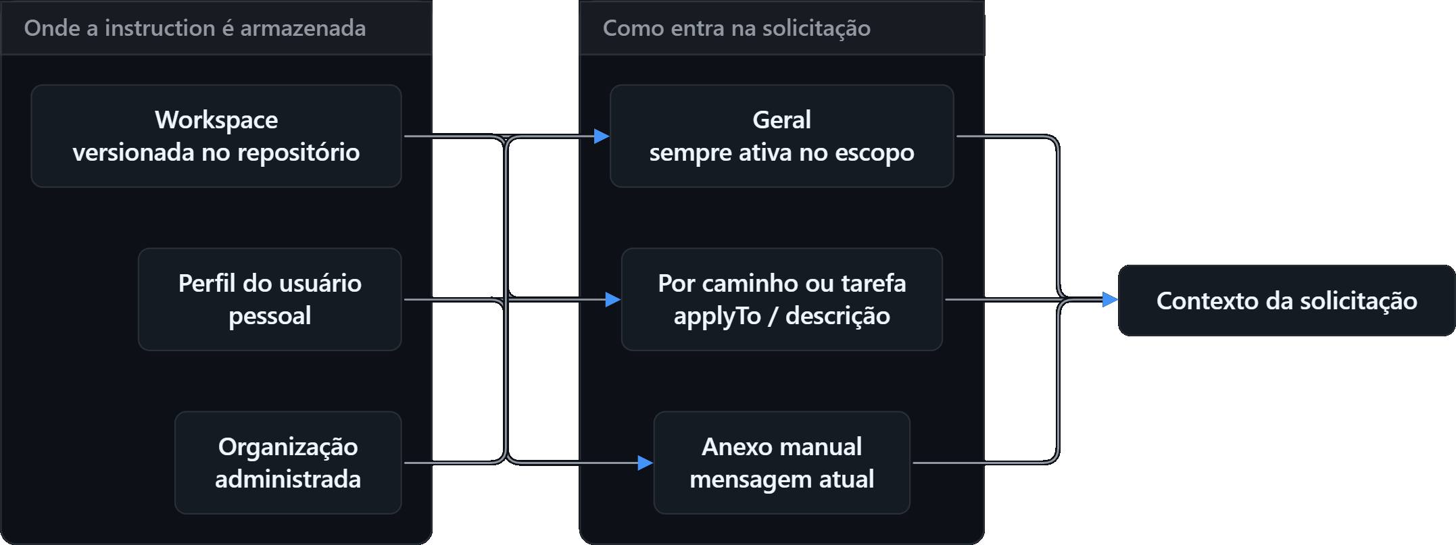
Onde está não determina onde se aplica
Escopo de armazenamento não é o mesmo que escopo de aplicação.
Armazenamento: onde fica e com quem é compartilhada.
Aplicação: em quais tarefas ou arquivos entra no contexto.
Uma Workspace Instruction pode valer apenas para determinados caminhos.
Notes:
Objetivo: Separar escopo de armazenamento de escopo de aplicação.
Notas do apresentador:
Use o exemplo da demo: api.instructions.md e tests.instructions.md são armazenadas no workspace, mas não devem acompanhar todas as tarefas.
O front matter applyTo controla a aplicação automática por caminho. Sem applyTo, o arquivo continua disponível para anexo manual.
Uma User Instruction também pode ter aplicação condicionada. Portanto, “pessoal” não significa “sempre ativa”, assim como “workspace” não significa “aplicável a todo o workspace”.
Transição:
“Nos arquivos por caminho, três campos tornam essa intenção visível.”
Links de apoio:
Instructions file locations — https://code.visualstudio.com/docs/agent-customization/custom-instructions#_instructions-file-locations
Instructions file format — https://code.visualstudio.com/docs/agent-customization/custom-instructions#_instructions-file-format

Slide 10
Front matter de *.instructions.md
Identificando os campos que delimitam uma instruction baseada em arquivo.
Campo | Obrigatório? | Responsabilidade e padrão quando omitido
name | Não | Nome mostrado na interface; usa o nome do arquivo quando omitido
description | Não | Finalidade e pista semântica; não apresenta descrição própria quando omitido
applyTo | Não | Glob para aplicação automática; sem ele, não é aplicada automaticamente, mas continua disponível para anexo manual
applyTo: "src/Tests/**/*.cs" limita a aplicação automática aos testes.
Notes:
Objetivo: Apresentar os campos que identificam e delimitam uma instruction baseada em arquivo.
Notas do apresentador:
Todos os campos são opcionais. Isso não significa que sejam dispensáveis em todos os casos.
Uma descrição precisa ajuda a interface e a seleção semântica a comunicar a finalidade do arquivo. applyTo deve ser relativo à raiz do workspace e coerente com a pasta aberta no VS Code.
Use ** quando a instruction realmente deve valer para todos os arquivos. Não aplique um glob abrangente apenas para garantir que a regra “funcione”; isso aumenta contexto irrelevante e pode produzir conflitos.
Transição:
“Com os arquivos disponíveis, a ferramenta ainda precisa descobrir quais são aplicáveis à tarefa atual.”
Links de apoio:
Instructions file format — https://code.visualstudio.com/docs/agent-customization/custom-instructions#_instructions-file-format

Slide 11
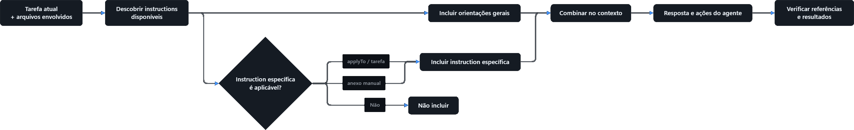
Como uma instruction entra no contexto
Visualizando descoberta, aplicabilidade, composição e verificação.
Tarefa e arquivos → descoberta → aplicabilidade → combinação → resposta → evidência.
Disponível não significa aplicável. Aplicável não significa obedecida sem validação.
Notes:
Objetivo: Visualizar descoberta, aplicabilidade, composição e verificação.
Notas do apresentador:
Apresente o fluxo como modelo conceitual. O produto localiza customizações nas origens suportadas, inclui orientações gerais e avalia arquivos específicos por glob, tarefa ou anexo manual.
Ao abrir somente uma subpasta de um monorepo, customizações acima da raiz podem não ser descobertas sem configuração adicional. Para as demos, abrir sempre a raiz do repositório.
Depois de editar, habilitar ou desabilitar uma instruction, iniciar uma nova conversa ajuda a evitar que o histórico anterior mascare a mudança.
Transição:
“Quando mais de uma instruction é aplicável, combinação não significa hierarquia universal.”
Links de apoio:
Custom instructions no VS Code — https://code.visualstudio.com/docs/agent-customization/custom-instructions
Customizations em repositórios pai — https://code.visualstudio.com/docs/agent-customization/overview#_use-customizations-in-a-monorepo

Slide 12
Composição não é precedência garantida
Instructions se compõem sem uma precedência implícita garantida.
Prefira | Evite
Geral: preservar contratos existentes | Geral: usar sempre acesso síncrono
API: usar consultas assíncronas | API: sobrescrever a regra geral
Testes: validar status antes do corpo | Regras contraditórias entre origens
Não existe uma ordem universal de precedência entre todos os formatos.
Notes:
Objetivo: Evitar que instructions sejam projetadas como uma cadeia implícita de sobrescritas.
Notas do apresentador:
O VS Code pode combinar múltiplos arquivos aplicáveis e não garante uma ordem específica entre eles. Não dependa de uma regra pessoal “vencer” uma regra do repositório nem de AGENTS.md sobrescrever .github/copilot-instructions.md.
Distribua responsabilidades:
- orientação ampla no arquivo geral;
- convenções especializadas nos arquivos por caminho;
- contrato detalhado na especificação;
- tarefa atual no prompt.
Se duas regras aplicáveis se contradisserem, trate isso como problema de governança e contexto, não como experimento de precedência.
Transição:
“Como saber, então, quais instructions foram realmente consideradas?”
Links de apoio:
Tipos de instruction files no VS Code — https://code.visualstudio.com/docs/agent-customization/custom-instructions#_types-of-instruction-files

Slide 13
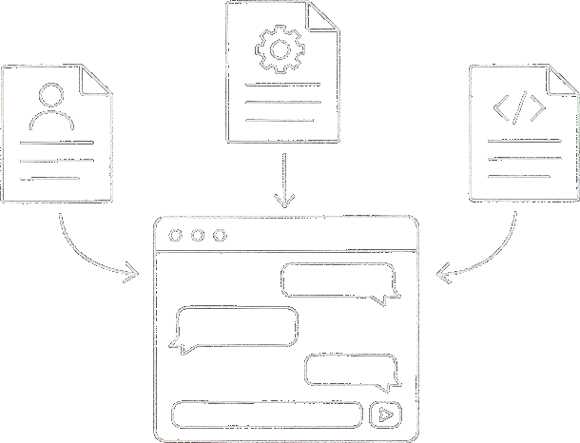
Demo: Instructions e escopos
Demonstrando aplicação geral, por caminho e por anexo manual.
Regras gerais e específicas entram no contexto conforme a necessidade da tarefa.
O que será demonstrado:
• instruction geral do repositório;
• instructions específicas para API e testes;
• AGENTS.md como orientação do workspace;
• anexo manual fora do glob;
• referências usadas como evidência.
Notes:
Objetivo: Demonstrar aplicação geral, aplicação por caminho e anexo manual de instructions.
Notas do apresentador:
Repositório da demo:
https://github.com/impacta-ghcp-eng-moderna/02-demo-instructions
O README contém a preparação, os prompts, as evidências esperadas e as opções de recuperação. Durante a execução, priorize a comparação entre as referências carregadas nos diferentes escopos; os marcadores textuais são apenas apoio visual.
Transição:
“Agora podemos ordenar as evidências observadas, da mais direta à mais fraca.”
Links de apoio:
Repositório da demo de instructions — https://github.com/impacta-ghcp-eng-moderna/02-demo-instructions
Custom instructions no VS Code — https://code.visualstudio.com/docs/agent-customization/custom-instructions
Suporte aos tipos de custom instructions — https://docs.github.com/en/copilot/reference/custom-instructions-support

Slide 14
Prompt Files
Notes:
Objetivo: Marcar a transição entre contexto aplicado automaticamente e tarefas reutilizáveis invocadas pelo usuário.
Duração estimada: Aproximadamente 10 minutos, incluindo explicação e demonstração.
Notas do apresentador:
Retome brevemente o que acabou de ser observado em Instruction Files: elas orientam o Copilot automaticamente dentro de seu escopo. Prompt files resolvem outra necessidade: empacotar uma tarefa que o usuário decide executar.
O Módulo 01 já utilizou um prompt file para repetir o método validado de criação de endpoints. Nesta parte, o foco não é recriar aquele arquivo, mas compreender seu contrato de execução: entradas, agente, modelo, tools, referências e limites.
Transição:
“Se instructions dizem como trabalhar neste contexto, onde registramos qual tarefa queremos executar agora?”
Links de apoio:
Prompt files no VS Code — https://code.visualstudio.com/docs/agent-customization/prompt-files
Cheat sheet de customizações do GitHub Copilot — https://docs.github.com/en/copilot/reference/customization-cheat-sheet

Slide 15
Prompt file: um template de prompt reutilizável
Prompt files são templates reutilizáveis, não contexto, conhecimento ou papéis.
Prompt file = template de um prompt repetível, com parâmetros preenchidos a cada invocação.
Mecanismo | Responsabilidade principal | Gatilho
Instruction | Orientar como trabalhar no contexto | Escopo automático ou anexo
Agent Skill | Fornecer procedimento, conhecimento e recursos especializados | Relevância ou invocação
Custom agent | Definir papel, comportamento e capacidades | Seleção ou invocação
Prompt file | Executar uma tarefa repetível com entradas variáveis | Invocação explícita
O prompt file descreve a tarefa atual; ele não substitui regras, conhecimento ou papel.
Notes:
Objetivo: Diferenciar prompt files de instructions, skills e custom agents pela responsabilidade principal.
Notas do apresentador:
Explique que um prompt file é um template Markdown reutilizável. Ele mantém a estrutura de um bom prompt — tarefa, contexto, restrições, formato e validação — e recebe valores diferentes a cada execução. Pode representar tarefas como criar um endpoint, preparar um pull request ou executar uma revisão recorrente.
O usuário decide quando invocá-lo, normalmente pelo menu /, pelo comando Chat: Run Prompt ou pelo botão de execução no editor. Isso o diferencia de uma instruction aplicada automaticamente. Uma skill pode carregar procedimento e recursos quando a tarefa for relevante; um custom agent configura quem executa, com quais tools e possibilidades de delegação.
Prompt files podem existir no workspace ou no perfil do usuário. No repositório, ficam por padrão em .github/prompts/. Um prompt file pode referenciar especificações e outros arquivos por links Markdown. Isso evita copiar contratos e orientações duráveis para cada tarefa.
Ressalte que agentes executados no Agent Host não usam prompt files. Para esse ambiente, a documentação recomenda transformar o fluxo em uma Agent Skill. Prompt files continuam adequados aos agentes locais executados pela extensão do VS Code.
Transição:
“Além do texto da tarefa, o arquivo pode configurar como essa execução acontecerá.”
Links de apoio:
Prompt files no VS Code — https://code.visualstudio.com/docs/agent-customization/prompt-files
Cheat sheet de customizações do GitHub Copilot — https://docs.github.com/en/copilot/reference/customization-cheat-sheet

Slide 16
Front matter de prompt files
Identificando os campos que alteram a descoberta e a execução de um prompt file.
Campo | Obrigatório? | Responsabilidade e padrão quando omitido
name | Não | Nome usado após /; usa o nome do arquivo quando omitido
description | Não | Finalidade exibida; não apresenta descrição própria quando omitido
argument-hint | Não | Orienta a entrada; nenhuma dica específica quando omitido
agent | Não | Agente da tarefa; usa o agente atual ou Agent quando tools é declarado
model | Não | Modelo da execução; usa o modelo selecionado no picker quando omitido
tools | Não | Tools da invocação; usa as tools do agente ou seus padrões quando omitido
Todos os campos são opcionais.
Notes:
Objetivo: Apresentar os campos que alteram a descoberta e a execução de um prompt file.
Notas do apresentador:
Percorra a tabela por responsabilidade, não como uma lista para memorização.
name, description e argument-hint tornam o prompt localizável e orientam sua invocação. agent, model e tools moldam a execução.
Explique a prioridade documentada das tools:
- tools declaradas no prompt file;
- tools do custom agent referenciado;
- tools padrão do agente selecionado.
Se uma tool declarada não estiver disponível no ambiente, ela será ignorada. Portanto, declarar uma tool não instala a capacidade nem garante que ela exista.
Um modelo explícito também não torna a saída determinística. Disponibilidade pode variar por versão, plano e política. Se o modelo não estiver disponível, o instrutor deve escolher um modelo acessível ou remover o campo antes da aula.
Transição:
“O front matter configura a execução; o corpo, as entradas, as referências e as instructions formam o contexto da tarefa.”
Links de apoio:
Formato de prompt files no VS Code — https://code.visualstudio.com/docs/agent-customization/prompt-files#_prompt-file-format
Prioridade da lista de tools — https://code.visualstudio.com/docs/agent-customization/prompt-files#_tool-list-priority

Slide 17
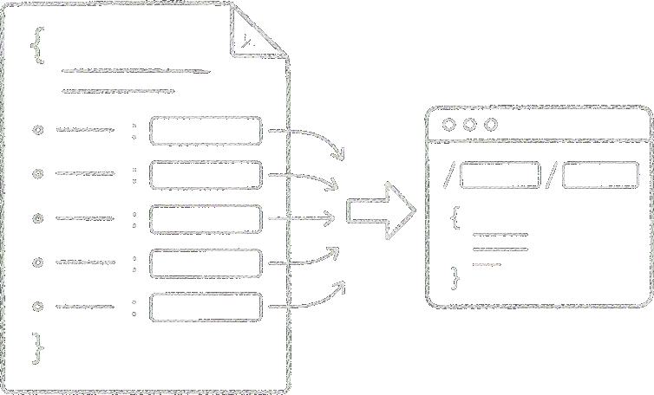
Demo: Prompt Files
Demonstrando uma tarefa reutilizável e parametrizada.
Criação de um endpoint parametrizado com contexto, tools e validação definidos em um prompt file.
O que será demonstrado:
• invocação /endpoint-treinamento;
• entradas ${input:...};
• seleção de agente, modelo e tools pelo front matter;
• referências à especificação e às instructions aplicáveis;
• edição e validação supervisionadas.
Notes:
Objetivo: Demonstrar uma tarefa reutilizável e parametrizada executada por meio de um prompt file.
Notas do apresentador:
Repositório da demo:
https://github.com/impacta-ghcp-eng-moderna/02-demo-prompt-file
O README contém a preparação, as entradas, o prompt executado e as formas de validação. O objetivo é tornar visível o contrato configurado pelo prompt file, não repetir um walkthrough de implementação.
Transição:
“O prompt file define uma tarefa. Na próxima parte, veremos como definir quem a executa, com quais capacidades e para quem pode delegar.”
Links de apoio:
Repositório da demo de prompt files — https://github.com/impacta-ghcp-eng-moderna/02-demo-prompt-file
Prompt files no VS Code — https://code.visualstudio.com/docs/agent-customization/prompt-files
Cheat sheet de customizações do GitHub Copilot — https://docs.github.com/en/copilot/reference/customization-cheat-sheet

Slide 18
Custom Agents, Subagents e Handoffs
Notes:
Objetivo: Marcar a transição de tarefas reutilizáveis para papéis especializados, delegação isolada e transições supervisionadas.
Duração estimada: Aproximadamente 20 minutos, incluindo demonstração.
Notas do apresentador:
Conecte esta parte ao prompt file: o prompt file empacota uma tarefa; um custom agent configura o papel que a executa, suas instruções e as capacidades disponíveis.
Antecipe as duas distinções que orientarão o bloco. Um subagent recebe uma subtarefa em contexto isolado e devolve o resultado ao agente principal. Um handoff não delega trabalho: ele oferece uma transição para outro agente e para a próxima etapa do fluxo.
O fio prático será uma revisão na qual pesquisa e julgamento têm responsabilidades diferentes. O desenvolvedor continuará responsável por aprovar comandos, interpretar evidências e decidir se deve avançar para a correção.
Transição:
“Para especializar uma execução, não basta trocar o nome ou o tom da resposta.”
Links de apoio:
Custom agents no VS Code — https://code.visualstudio.com/docs/agent-customization/custom-agents
Subagents no VS Code — https://code.visualstudio.com/docs/agents/run/subagents
Cheat sheet de customizações do GitHub Copilot — https://docs.github.com/en/copilot/reference/customization-cheat-sheet

Slide 19

Custom agent não é apenas uma persona
Custom agents são configurações operacionais, não apenas personas.
Um custom agent combina:
• papel e critérios: como deve trabalhar e responder;
• modelo e contexto: com que configuração raciocina;
• tools e subagents: quais capacidades pode usar;
• handoffs: quais próximas etapas pode sugerir.
Especializar é alinhar responsabilidade, contexto e capacidade.
Notes:
Objetivo: Explicar custom agent como uma configuração operacional especializada, não apenas como uma descrição de personalidade.
Notas do apresentador:
Um arquivo .agent.md contém front matter YAML e um corpo em Markdown. O corpo orienta comportamento e critérios; o front matter configura descoberta, modelo, tools, agentes delegáveis e handoffs. Ao selecionar o agente, suas instruções são acrescentadas à solicitação do usuário.
“Persona” é uma simplificação útil somente quando significa uma responsabilidade delimitada. Pedir “aja como revisor” em texto não remove tools de edição nem restringe delegações. O controle operacional vem da combinação entre instruções claras e capacidades realmente disponibilizadas.
Custom agents podem ficar no workspace, normalmente em .github/agents, ou no perfil do usuário. O workspace é adequado quando o papel depende dos contratos e do fluxo do repositório; o perfil serve para comportamentos reutilizáveis entre projetos.
Ressalte que menor privilégio reduz a superfície de ação, mas não garante decisões corretas. Resultados, comandos e diffs continuam sujeitos à supervisão humana.
Transição:
“O front matter começa definindo quem é o agente, onde ele se aplica e como pode ser selecionado.”
Links de apoio:
O que são custom agents no VS Code — https://code.visualstudio.com/docs/agent-customization/custom-agents#_what-are-custom-agents
Estrutura do arquivo de custom agent — https://code.visualstudio.com/docs/agent-customization/custom-agents#_custom-agent-file-structure

Slide 20
Front matter de custom agents (1/4)
Visualizando a configuração completa antes de analisar cada campo.
---
name: Revisor da entrega
description: Revisa critérios e evidências sem editar arquivos.
argument-hint: "[escopo da revisão]"
target: vscode
model: GPT-5.2 (copilot)
tools: [read, search, execute, agent]
agents: [Pesquisador de critérios]
user-invocable: true # padrão
disable-model-invocation: false # padrão
handoffs:
- label: Corrigir lacunas
agent: agent
prompt: Corrija somente as lacunas aprovadas.
send: false # padrão
hooks: {} # nenhum hook do agente
---
Notes:
Objetivo: Apresentar a configuração completa antes de decompor seus campos em tabelas.
Notas do apresentador:
O exemplo explicita os três valores padrão mais importantes para o fluxo: o agente aparece no seletor, pode ser invocado pelo modelo como subagent e o handoff não envia automaticamente o prompt. Esses campos poderiam ser omitidos sem alterar os valores mostrados.
Os demais valores são escolhas do cenário, não padrões universais. model, tools e agents foram declarados para tornar a execução e o menor privilégio inspecionáveis. hooks: {} explicita a ausência de hooks vinculados ao agente; normalmente o campo seria simplesmente omitido.
O campo mcp-servers não aparece porque este agente tem target: vscode; ele será apresentado na tabela seguinte como configuração destinada ao alvo github-copilot.
Transição:
“Vamos decompor o exemplo começando pelos campos de identidade, seleção e modelo.”
Links de apoio:
Estrutura de custom agents — https://code.visualstudio.com/docs/agent-customization/custom-agents#_custom-agent-file-structure
Handoffs em custom agents — https://code.visualstudio.com/docs/agent-customization/custom-agents#_handoffs

Slide 21
Front matter de custom agents (2/4)
Identificando o agente e controlando sua seleção manual ou pelo modelo.
Campo | Obrigatório? | Responsabilidade e padrão quando omitido
description | Sim | Define o papel e as situações em que o agente é adequado
name | Não | Nome exibido; usa o nome do arquivo quando omitido
argument-hint | Não | Orienta a entrada; nenhuma dica específica quando omitido
target | Não | Declara vscode ou github-copilot; sem ele, não há alvo explícito no arquivo
model | Não | Modelo ou lista priorizada; usa o modelo selecionado no picker quando omitido
user-invocable | Não | Controla exibição no seletor; padrão true
disable-model-invocation | Não | Impede uso como subagent; padrão false
Notes:
Objetivo: Interpretar os campos que identificam um custom agent e controlam sua seleção manual ou pelo modelo.
Notas do apresentador:
Explique que description deve informar tanto a responsabilidade quanto a situação de uso. Uma descrição vaga prejudica a escolha do agente, especialmente quando ele pode ser selecionado como subagent.
user-invocable: false oculta o agente do seletor manual, mas ainda permite sua invocação por outro agente. disable-model-invocation: true faz o inverso: impede a seleção pelo modelo, sem necessariamente ocultá-lo do usuário. O antigo campo infer está descontinuado.
model aceita um nome ou uma lista priorizada. Isso expressa preferência, não determinismo: disponibilidade depende da versão, do plano e das políticas. Se nenhum modelo for definido, usa-se o modelo selecionado no picker.
target diferencia configurações destinadas ao VS Code e ao GitHub Copilot. Nem todos os campos têm o mesmo suporte em todas as superfícies; portanto, a definição deve ser validada onde será executada.
Na demo, o revisor é visível ao usuário e protegido contra escolha implícita como subagent. O pesquisador usa user-invocable: false, pois existe apenas para delegação.
Transição:
“A continuação do front matter delimita tools, subagents e integrações.”
Links de apoio:
Campos do front matter de custom agents — https://code.visualstudio.com/docs/agent-customization/custom-agents#_custom-agent-file-structure
Controlar como um custom agent é invocado — https://code.visualstudio.com/docs/agents/run/subagents#_control-how-a-custom-agent-is-invoked

Slide 22
Front matter de custom agents (3/4)
Relacionando capacidades ao acesso necessário para cada papel.
Campo | Obrigatório? | Responsabilidade e padrão quando omitido
tools | Não | Restringe tools e tool sets; usa as tools padrão da superfície quando omitido
agents | Não | Restringe os custom agents delegáveis; por padrão, permite todos que não bloqueiam invocação pelo modelo
mcp-servers | Não | Define servidores para target: github-copilot; nenhum servidor adicional é declarado quando omitido
hooks | Não | Define hooks do agente no VS Code; nenhum hook específico do agente é executado quando omitido
Disponibilidade de uma tool não equivale a aprovação para cada uso.
Notes:
Objetivo: Relacionar cada campo de capacidade ao acesso efetivamente necessário para o papel do agente.
Notas do apresentador:
tools pode incluir tools internas, tool sets, tools de extensões e MCP. Uma tool declarada, mas indisponível no ambiente, é ignorada. Por isso, valide os nomes no seletor de tools da versão usada na aula.
Para subagents, o agente principal precisa da tool agent. O campo agents restringe quais custom agents podem ser escolhidos: uma lista nomeia os permitidos, * permite todos e [] impede delegação. Por padrão, subagents não iniciam outros subagents; o pesquisador da demo também declara agents: [] para explicitar seu limite.
Disponibilidade e aprovação são controles diferentes. Habilitar terminal ou MCP apenas torna a capacidade acessível; confirmações e políticas continuam sendo aplicadas. Da mesma forma, remover edição não torna todo comando de terminal inofensivo.
mcp-servers é voltado ao alvo compatível no GitHub Copilot. hooks em custom agents do VS Code está em preview e requer configuração específica. Esses campos aparecem como panorama de capacidade, não serão usados nesta demonstração.
Transição:
“O último grupo do front matter descreve as transições sugeridas para outros agentes.”
Links de apoio:
Custom agents: tools, agents, MCP e hooks — https://code.visualstudio.com/docs/agent-customization/custom-agents#_custom-agent-file-structure
Tools de agentes no VS Code — https://code.visualstudio.com/docs/agents/run/tools
Restringir subagents disponíveis — https://code.visualstudio.com/docs/agents/run/subagents#_restrict-which-subagents-an-agent-can-use

Slide 23
Front matter de custom agents (4/4)
Handoffs sugerem próximas etapas; não realizam delegação.
Campo | Obrigatório? | Responsabilidade e padrão quando omitido
handoffs | Não | Lista transições sugeridas; nenhum botão de handoff aparece quando omitido
handoffs.label | Sim, por item | Texto do botão apresentado ao usuário
handoffs.agent | Sim, por item | Agente de destino
handoffs.prompt | Não | Preenche a próxima solicitação; sem ele, não há prompt predefinido
handoffs.send | Não | Envia automaticamente quando true; padrão false
handoffs.model | Não | Escolhe o modelo da transição; sem ele, não substitui a configuração do agente de destino
send: false preserva a revisão humana antes da transição.
Notes:
Objetivo: Explicar como handoffs configuram próximas etapas sugeridas sem confundi-las com delegação.
Notas do apresentador:
Handoffs aparecem após a resposta do agente como próximas ações sugeridas. Ao selecionar um handoff, o VS Code muda para o agente de destino e usa o prompt configurado. Com o padrão send: false, o prompt fica preenchido para revisão; com send: true, ele é submetido automaticamente.
Na demo, o revisor oferece Corrigir lacunas com send: false. Essa escolha cria um ponto explícito de decisão entre julgamento e implementação: o desenvolvedor pode ajustar o escopo, retirar itens indevidos ou cancelar a etapa.
No lab posterior, send: true será usado deliberadamente para iniciar a próxima etapa, mas as chamadas sensíveis dentro do diálogo continuarão sujeitas às confirmações configuradas. Envio automático de um prompt não equivale a aprovação irrestrita de tools.
O prompt do handoff deve transportar somente o contexto necessário: itens não atendidos ou não comprovados, contratos que devem ser preservados e validações esperadas. Evite usar o handoff para despejar todo o histórico da conversa.
Transição:
“Agora separemos visualmente coordenação, investigação isolada e mudança de etapa.”
Links de apoio:
Handoffs em custom agents — https://code.visualstudio.com/docs/agent-customization/custom-agents#_handoffs
Gerenciar aprovações e permissões — https://code.visualstudio.com/docs/agents/run/approvals

Slide 24
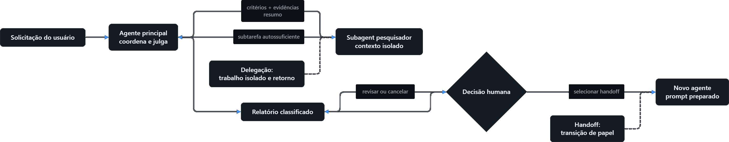
Coordenar, delegar e fazer handoff
Diferenciando coordenação, delegação e transição de responsabilidade.
Agente principal coordena → subagent investiga em contexto isolado → agente principal julga → usuário decide → handoff muda para o próximo papel.
Notes:
Objetivo: Visualizar as diferenças de contexto, responsabilidade e controle entre agente principal, subagent e handoff.
Notas do apresentador:
Apresente o diagrama como um modelo de responsabilidades observáveis. O agente principal formula uma subtarefa autossuficiente e a envia ao subagent. Cada invocação do subagent é independente e possui contexto isolado; ela não recebe automaticamente todo o histórico nem aceita uma conversa de acompanhamento.
O subagent devolve um resultado resumido. Esse retorno é insumo, não decisão final. No cenário da aula, o pesquisador extrai critérios e localiza evidências; o revisor confronta esse material com validações focadas e classifica os critérios.
O handoff acontece somente depois da resposta do agente principal. Ele não cria um trabalhador paralelo e não devolve um resumo ao agente anterior: muda o papel ativo e prepara a próxima solicitação. Com send: false, o usuário revisa a transição antes de enviar.
O isolamento ajuda a manter investigações intermediárias fora do contexto principal, mas introduz consumo adicional de AI Credits e exige tarefas bem delimitadas.
Transição:
“Vamos aplicar esse fluxo na demo e depois decompor suas duas decisões centrais.”
Links de apoio:
Subagents no VS Code — https://code.visualstudio.com/docs/agents/run/subagents
Padrão coordenador e workers — https://code.visualstudio.com/docs/agents/run/subagents#_coordinator-and-worker-pattern
Handoffs em custom agents — https://code.visualstudio.com/docs/agent-customization/custom-agents#_handoffs

Slide 25

Demo: revisão delegada (1/3)
Delegando pesquisa, validando evidências e mantendo a correção supervisionada.
Revisão de uma entrega contra a especificação, com pesquisa isolada e julgamento pelo agente principal.
O que será demonstrado:
• custom agents com capacidades diferentes;
• subagent oculto e contexto isolado;
• critérios relacionados a código e testes;
• validação focada e relatório classificado;
• handoff com send: false.
Notes:
Objetivo: Demonstrar uma revisão read-only que delega pesquisa, valida evidências e oferece correção como próxima etapa supervisionada.
Notas do apresentador:
Repositório da demo:
https://github.com/impacta-ghcp-eng-moderna/02-demo-custom-agents
O README contém a preparação, o prompt, as evidências esperadas e as opções de recuperação. Preserve o limite read-only da revisão, inspecione a delegação e encerre mostrando o handoff com send: false, sem executar a correção.
Transição:
“A primeira decisão da demo é conceder a cada papel somente as capacidades necessárias.”
Links de apoio:
Repositório da demo de custom agents — https://github.com/impacta-ghcp-eng-moderna/02-demo-custom-agents
Custom agents no VS Code — https://code.visualstudio.com/docs/agent-customization/custom-agents
Subagents no VS Code — https://code.visualstudio.com/docs/agents/run/subagents

Slide 26
Demo: revisão delegada (2/3) — Menor privilégio
Aplicando menor privilégio ao separar pesquisa, julgamento e implementação.
Papel | Ler e buscar | Executar validação | Editar | Delegar
Pesquisador de critérios | ✓ | — | — | —
Revisor da entrega | ✓ | focada | — | somente pesquisador
Implementador | ✓ | ✓ | ✓ | conforme necessidade
Desenvolvedor | supervisiona | aprova | revisa o diff | decide a transição
Capacidade acompanha responsabilidade — não conveniência.
Notes:
Objetivo: Aplicar menor privilégio a um fluxo de revisão, separando pesquisa, julgamento e implementação.
Notas do apresentador:
Comece pela responsabilidade, não pela lista de tools. O pesquisador precisa localizar especificação, implementação e testes; leitura e busca bastam. Sem terminal, edição ou delegação, ele não corrige nem expande o fluxo.
O revisor precisa consolidar a pesquisa e executar a menor validação reproduzível. Na demo, recebe leitura, busca, execução e a tool de subagent, mas nenhuma tool de edição. Sua lista agents autoriza apenas o pesquisador.
O implementador precisa editar e validar, mas só entra no fluxo após uma transição deliberada. As permissões exatas devem ser ajustadas à tarefa e ao ambiente; “implementador” não significa acesso irrestrito.
A matriz é uma decisão de design do curso aplicada ao cenário, não uma garantia de segurança do produto. Terminal pode alterar arquivos, tools podem ter efeitos externos e o modelo pode interpretar evidências incorretamente. Menor privilégio precisa ser combinado com aprovações, revisão de comandos, inspeção do diff e validação dos resultados.
Transição:
“A segunda decisão é separar aquilo que foi encontrado do julgamento sobre a entrega.”
Links de apoio:
Tools com custom agents — https://code.visualstudio.com/docs/agent-customization/custom-agents#_tools
Aprovações e permissões no VS Code — https://code.visualstudio.com/docs/agents/run/approvals
Restringir quais subagents podem ser usados — https://code.visualstudio.com/docs/agents/run/subagents#_restrict-which-subagents-an-agent-can-use

Slide 27
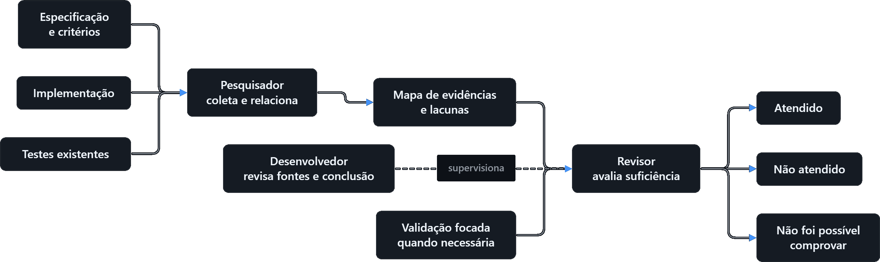
Demo: revisão delegada (3/3) — Evidência e julgamento
Separando coleta de evidências de classificação final.
O pesquisador responde: “O que o contrato exige e que evidência existe?”
O revisor responde: “A evidência é suficiente para este critério?”
Notes:
Objetivo: Distinguir a coleta de critérios e evidências da classificação final feita pelo revisor.
Notas do apresentador:
O pesquisador produz rastreabilidade: extrai critérios da especificação, localiza código e testes relacionados e registra lacunas. Ele não aprova, rejeita nem corrige a entrega.
O revisor recebe esse resumo e realiza a triangulação. Ele verifica se a fonte citada é aplicável, se a evidência observa o comportamento exigido e se uma validação focada pode resolver a incerteza. Só então classifica o critério.
Na demo, a implementação do endpoint de contagem parece tratar catálogo vazio e preenchido. Existe teste funcional apenas para o catálogo preenchido. O caso vazio não deve ser declarado defeituoso pela mera ausência do teste; deve ser classificado como não foi possível comprovar até que exista evidência observável suficiente.
Essa distinção evita dois erros frequentes: transformar cobertura ausente em defeito confirmado e transformar leitura plausível do código em garantia de comportamento. A decisão final permanece com o revisor humano, apoiado por evidências reproduzíveis.
Transição:
“Papéis configuram quem trabalha; Agent Skills disponibilizam conhecimento especializado quando a tarefa precisa dele.”
Links de apoio:
Subagents para revisão especializada — https://code.visualstudio.com/docs/agents/run/subagents#_code-review-with-specialized-focus
Usar tools e inspecionar resultados — https://code.visualstudio.com/docs/agents/run/tools#_use-tools-in-a-request

Slide 28
Agent Skills
Notes:
Objetivo: Marcar a transição de papéis especializados para conhecimento, procedimentos e recursos carregados sob demanda.
Duração estimada: Aproximadamente 15 minutos, incluindo demonstração.
Notas do apresentador:
Conecte o conceito ao bloco anterior. Um custom agent define um papel e suas capacidades; uma Agent Skill empacota conhecimento, procedimento e recursos que podem ser descobertos quando uma tarefa relevante aparece.
Skills seguem um padrão aberto e podem incluir instruções, exemplos, referências e scripts. A vantagem pedagógica não é “dar mais autonomia”, mas evitar repetir contexto especializado em toda conversa e carregar detalhes somente quando necessários.
Antecipe dois limites: uma skill não concede automaticamente permissão para executar suas ferramentas e seus scripts; e instalar uma biblioteca inteira de skills em todo repositório não é gratuito, porque os metadados de descoberta também ocupam contexto e podem introduzir ruído.
Transição:
“Que tipo de conhecimento vale permanecer disponível sem ficar inteiro no contexto o tempo todo?”
Links de apoio:
Agent Skills no VS Code — https://code.visualstudio.com/docs/agent-customization/agent-skills
Sobre Agent Skills no GitHub Copilot — https://docs.github.com/en/copilot/concepts/agents/about-agent-skills
Especificação aberta de Agent Skills — https://agentskills.io/specification

Slide 29
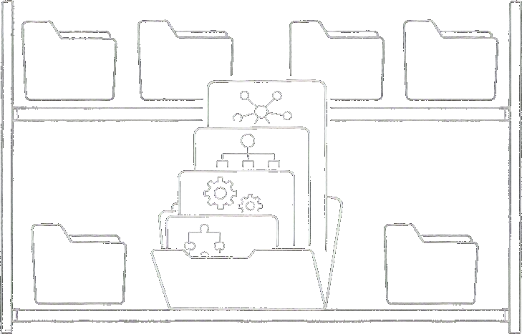
Conhecimento sob demanda
Agent Skills fornecem procedimentos e recursos específicos quando necessários.
Uma Agent Skill reúne:
• instruções para uma tarefa especializada;
• procedimento e critérios reutilizáveis;
• exemplos e referências consultados quando necessários;
• scripts e recursos auxiliares revisáveis.
Disponível para descoberta; carregada quando relevante.
Notes:
Objetivo: Explicar quando uma Agent Skill é adequada e por que sua descoberta precisa ser específica.
Notas do apresentador:
Agent Skills são pastas compatíveis com um padrão aberto. No projeto, podem ficar em .github/skills, .claude/skills ou .agents/skills; skills pessoais podem ficar no diretório do usuário. O núcleo é um SKILL.md, acompanhado opcionalmente de scripts, referências, exemplos e assets.
Uma boa skill resolve uma classe específica e repetível de tarefas. A descrição deve dizer o que ela faz e quando usá-la, com sinais semânticos suficientes para que o Copilot reconheça relevância. “Ajuda com migrations” é pior que uma descrição que menciona revisão de migrations do EF Core, riscos de dados, entidade, snapshot e SQLite.
Não recomende copiar uma biblioteca completa de skills para todo repositório. O nome e a descrição de cada skill participam da descoberta; excesso de opções irrelevantes ocupa contexto, cria ambiguidade e pode piorar a seleção. Prefira um conjunto curado, revisado e alinhado às tarefas reais da equipe.
Skills de terceiros devem ser tratadas como código e instruções de terceiros: revisar origem, conteúdo, scripts, dependências e efeitos antes de instalar ou executar.
Transição:
“Para escolher bem, comparemos skills com instructions e custom agents pela responsabilidade principal.”
Links de apoio:
Criar e armazenar Agent Skills no VS Code — https://code.visualstudio.com/docs/agent-customization/agent-skills#_create-a-skill
Agent Skills no GitHub Copilot — https://docs.github.com/en/copilot/concepts/agents/about-agent-skills
Usar skills compartilhadas com segurança — https://code.visualstudio.com/docs/agent-customization/agent-skills#_use-shared-skills

Slide 30
Instructions, skills ou agents?
Escolhendo o mecanismo pela necessidade, pelo gatilho e pelo conteúdo.
Necessidade | Instructions | Agent Skills | Custom Agents
Pergunta | Como trabalhar aqui? | Como executar esta prática especializada? | Quem executa e com quais capacidades?
Gatilho | Automático pelo escopo | Relevância ou invocação manual | Seleção ou invocação
Conteúdo | Regras e padrões | Procedimento, exemplos, scripts e recursos | Instruções, modelo, tools, subagents e handoffs
Uso típico | Convenções do repositório | Revisão de migration | Revisor read-only
Os mecanismos se complementam; não duplique o mesmo contrato nos três.
Notes:
Objetivo: Selecionar o mecanismo de customização pela necessidade, pelo gatilho e pelo tipo de conteúdo.
Notas do apresentador:
Instructions expressam expectativas amplas ou específicas por caminho: padrões de código, convenções e restrições do repositório. Elas não são o melhor lugar para uma biblioteca extensa de procedimentos raramente usados.
Skills ensinam uma prática especializada e podem carregar recursos conforme a necessidade. A skill de revisão de migrations conhece o procedimento, mas não precisa definir o papel completo do revisor nem conceder suas tools.
Custom agents configuram uma forma de trabalhar: instruções, modelo, tools, subagents e transições. Eles podem usar instructions aplicáveis e skills relevantes. Essa composição evita que cada agente copie todos os padrões do repositório e todas as checklists especializadas.
A escolha é arquitetural: mantenha a fonte de verdade em um lugar e referencie-a quando necessário. Especificações continuam definindo o que o produto deve atender; nenhum desses três mecanismos substitui o contrato.
Transição:
“A diferença também aparece no sistema de arquivos: uma skill é uma pasta, não apenas um único prompt.”
Links de apoio:
Agent Skills versus custom instructions — https://code.visualstudio.com/docs/agent-customization/agent-skills#_agent-skills-vs-custom-instructions
Mapa de customizações do GitHub Copilot — https://docs.github.com/en/copilot/reference/customization-cheat-sheet
Conceitos de customização no VS Code — https://code.visualstudio.com/docs/agents/concepts/customization

Slide 31
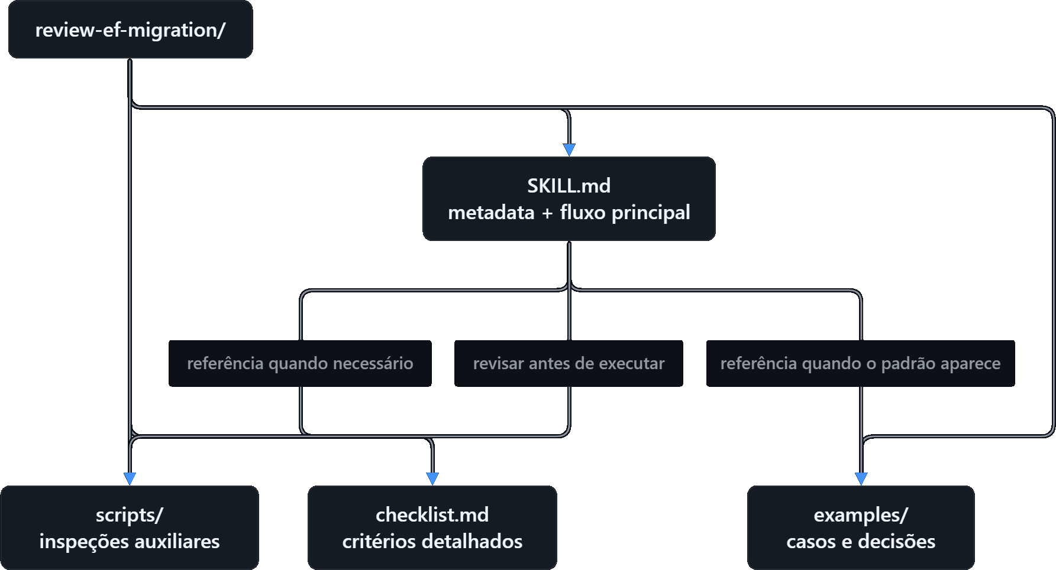
Anatomia de uma Agent Skill
Identificando o arquivo obrigatório e os recursos opcionais de uma skill.
Uma pasta de skill contém SKILL.md e apenas os recursos necessários ao procedimento.
Notes:
Objetivo: Identificar o arquivo obrigatório e as responsabilidades dos recursos opcionais de uma skill.
Notas do apresentador:
O diretório é a unidade distribuível da skill. SKILL.md é obrigatório e combina metadados no front matter com as instruções principais no corpo. O campo name deve coincidir exatamente com o nome do diretório pai.
Os demais nomes são convenções úteis, não uma lista fechada. Referências guardam detalhes consultados sob demanda; exemplos tornam decisões abstratas concretas; scripts produzem verificações reproduzíveis; assets podem fornecer modelos e recursos estáticos.
O SKILL.md deve indicar claramente quando consultar cada recurso, usando caminhos relativos à raiz da skill. Arquivos não referenciados podem não ser descobertos. Evite cadeias profundas de referências, porque tornam a navegação e a proveniência mais difíceis.
No exemplo da aula, a checklist detalhada, o padrão arriscado e os scripts de inspeção ficam fora do corpo principal. Isso mantém o fluxo central curto sem remover as evidências necessárias para uma revisão aprofundada.
Transição:
“A árvore organiza os recursos; o front matter torna a skill válida e descobrível.”
Links de apoio:
Estrutura de diretórios na especificação Agent Skills — https://agentskills.io/specification#directory-structure
Criar uma skill no VS Code — https://code.visualstudio.com/docs/agent-customization/agent-skills#_create-a-skill
Referências de arquivos em skills — https://agentskills.io/specification#file-references

Slide 32
Front matter de SKILL.md
Interpretando descoberta e invocação sem confundir declaração com permissão.
Campo | Obrigatório? | Responsabilidade e padrão quando omitido
name | Sim | Identificador válido e igual ao diretório
description | Sim | Explica o que faz e quando deve ser usada
argument-hint | Não | Orienta a invocação manual; nenhuma dica específica quando omitido
user-invocable | Não | Controla exibição no menu /; padrão true
disable-model-invocation | Não | Impede descoberta automática; padrão false
context | Não | Controla execução inline ou em fork; padrão inline
license, compatibility, metadata | Não | Acrescentam metadados; permanecem ausentes quando omitidos
allowed-tools | Não | Declara tools permitidas onde houver suporte; nenhuma lista é declarada quando omitido
allowed-tools não é uma garantia portátil de permissão.
Notes:
Objetivo: Interpretar os campos de descoberta, invocação e compatibilidade de uma Agent Skill sem confundir declaração com permissão.
Notas do apresentador:
Na especificação aberta, name e description são obrigatórios. O nome aceita letras minúsculas, números e hífens, tem limite de 64 caracteres e deve coincidir com o diretório. A descrição tem até 1024 caracteres e deve dizer capacidade e situação de uso.
O VS Code acrescenta controles de invocação. user-invocable define a presença no menu /; disable-model-invocation define se o modelo pode carregar a skill por relevância. Os padrões permitem as duas formas. context: fork executa a skill em contexto de subagent, mas é experimental e não será usado nesta demo.
license, compatibility e metadata são opcionais no padrão aberto e só devem existir quando carregam informação real. allowed-tools também pertence ao padrão, mas é experimental e seu suporte varia entre agentes. Não o apresente como concessão ou garantia de permissão: disponibilidade, políticas e aprovações da superfície continuam prevalecendo.
A demo usa os campos necessários à descoberta e à interação, mas evita metadata decorativa e allowed-tools.
Transição:
“Com metadados precisos, o agente pode descobrir a skill antes de carregar seu conteúdo completo.”
Links de apoio:
Formato de SKILL.md no VS Code — https://code.visualstudio.com/docs/agent-customization/agent-skills#_skillmd-file-format
Front matter na especificação Agent Skills — https://agentskills.io/specification#frontmatter
Execução em contexto separado — https://code.visualstudio.com/docs/agent-customization/agent-skills#_run-a-skill-in-a-forked-context

Slide 33
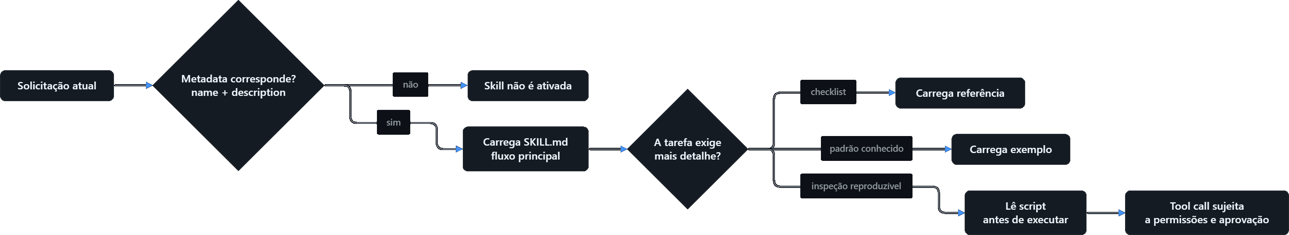
Progressive disclosure
Carregando metadados, instruções e recursos somente quando necessários.
1. Descobrir — name + description
2. Orientar — corpo de SKILL.md
3. Aprofundar — referências, exemplos e scripts necessários
Carregar por necessidade, não por inventário.
Notes:
Objetivo: Explicar os três níveis de carregamento de uma skill e suas implicações para contexto e descoberta.
Notas do apresentador:
No primeiro nível, o agente conhece metadados suficientes para decidir relevância. Por isso, description precisa conter sinais específicos. Esses metadados existem para todas as skills descobertas; uma coleção excessiva ainda adiciona custo e ruído de seleção.
Quando a tarefa corresponde, o corpo completo de SKILL.md entra no contexto. Ele deve conter o fluxo principal e indicar quais recursos consultar em cada condição. A especificação recomenda manter o arquivo conciso e mover detalhes para arquivos focados.
No terceiro nível, referências, exemplos e scripts são acessados somente quando necessários e quando estão referenciados. Progressive disclosure reduz conteúdo antecipado, mas não autoriza afirmar uma economia exata de tokens sem medição.
O comportamento de seleção e a ordem exata das leituras dependem da execução. Na demo, o objetivo é observar a sequência conceitual com o editor de customizações, as referências do chat ou o Agent Debug Log, sem prometer uma interface idêntica.
Transição:
“Vamos provocar primeiro uma tarefa irrelevante e depois uma revisão que precisa do procedimento especializado.”
Links de apoio:
Como o Copilot usa skills — https://code.visualstudio.com/docs/agent-customization/agent-skills#_how-copilot-uses-skills
Progressive disclosure na especificação — https://agentskills.io/specification#progressive-disclosure

Slide 34

Script é evidência auxiliar
Scripts produzem resultados reproduzíveis, mas não substituem julgamento.
Um script pode:
• localizar padrões de forma reproduzível;
• reduzir inspeções manuais repetitivas;
• produzir sinais citáveis para a revisão.
Um script não pode, sozinho:
• compreender todo o contrato e o estado dos dados;
• provar segurança ou correção;
• autorizar sua própria execução.
Notes:
Objetivo: Posicionar scripts de skills como instrumentos reproduzíveis de inspeção, não como autoridade ou concessão de permissão.
Notas do apresentador:
O script da demo procura operações como DropColumn, AddColumn, RenameColumn, AlterColumn e SQL explícito. Isso torna a inspeção repetível e ajuda a citar linhas, mas uma correspondência não determina impacto por si só.
Para avaliar a candidata, ainda é necessário comparar Up e Down, entidade, configuração, snapshot, provedor e estado esperado dos dados. DropColumn seguido de AddColumn sugere risco de perda, mas a ação correta depende da intenção, do SQL gerado, do provedor e do plano de migração.
O agente deve ler o script antes de solicitar a execução. A presença do arquivo na skill e um eventual allowed-tools não concedem permissão garantida nem anulam as políticas e confirmações da superfície. Scripts de terceiros exigem revisão ainda mais cuidadosa.
Conclua reforçando a cadeia de responsabilidade: automação coleta sinais; o agente relaciona evidências; o desenvolvedor decide se a conclusão e a próxima ação são aceitáveis.
Transição:
“Na demo, esse princípio limitará o peso atribuído ao script de inspeção.”
Links de apoio:
Scripts em Agent Skills — https://agentskills.io/specification#scripts
Segurança ao usar skills compartilhadas — https://code.visualstudio.com/docs/agent-customization/agent-skills#_use-shared-skills
Aprovações e revisão de tools — https://code.visualstudio.com/docs/agents/run/approvals

Slide 35
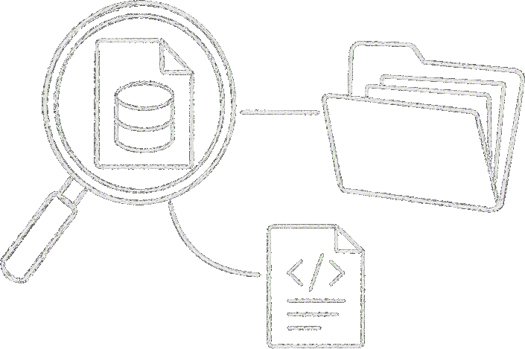
Demo: revisão de migration
Demonstrando descoberta, carregamento progressivo e inspeção supervisionada.
Revisão de uma migration candidata do EF Core sem aplicá-la nem alterar o banco.
O que será demonstrado:
• controle negativo com tarefa não relacionada;
• descoberta por name e description;
• carregamento de SKILL.md;
• checklist e exemplo consultados sob demanda;
• script read-only revisado antes da execução.
Notes:
Objetivo: Demonstrar descoberta de uma Agent Skill, carregamento progressivo de recursos e inspeção estática supervisionada.
Notas do apresentador:
Repositório da demo:
https://github.com/impacta-ghcp-eng-moderna/02-demo-agent-skills
O README contém a preparação, os prompts, as evidências esperadas e as opções de recuperação. Compare uma tarefa não relacionada com a revisão da migration e leia o script antes de autorizar sua execução; sua saída é evidência auxiliar, não um veredito.
Transição:
“Conhecimento sob demanda ajuda o agente a decidir; na próxima parte, hooks observarão e controlarão eventos do ciclo de execução.”
Links de apoio:
Repositório da demo de Agent Skills — https://github.com/impacta-ghcp-eng-moderna/02-demo-agent-skills
Agent Skills no VS Code — https://code.visualstudio.com/docs/agent-customization/agent-skills
Limitações do SQLite no EF Core — https://learn.microsoft.com/ef/core/providers/sqlite/limitations

Slide 36
Hooks

Slide 37
Orientação não é execução
Orientação influencia o modelo; hooks executam código.
Orientar o modelo | Executar um hook
Instructions, prompts, agents e skills fornecem contexto e critérios | Um comando externo roda quando um evento configurado ocorre
A resposta continua dependente do modelo e do contexto | O script aplica lógica programática sobre uma entrada estruturada
Adequado para intenção, método e conhecimento | Adequado para observação, automação e decisões de controle
Deve ser validado pelo desenvolvedor | Também deve ser testado, protegido e monitorado

Slide 38
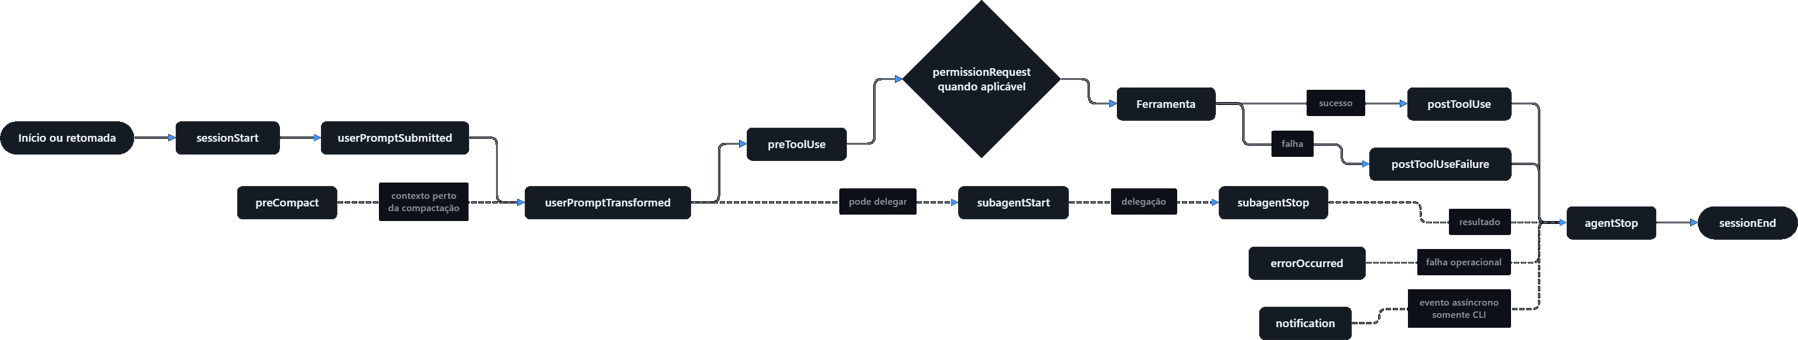
Ciclo de hooks no CLI e no cloud agent
Visualizando os eventos do Copilot CLI e do cloud agent.
Diagrama do ciclo: sessão → prompt → ferramentas e permissões → conclusão, com eventos condicionais de contexto, subagentes, notificações e erros.
A configuração demonstra 14 eventos; uma execução normal não precisa disparar todos eles.

Slide 39
CLI: sessão, prompt e contexto
Relacionando eventos de sessão, prompt e compactação.
Evento | Momento observável | Uso possível
sessionStart | Sessão nova ou retomada | Inicializar, validar estado ou acrescentar contexto
userPromptSubmitted | Prompt enviado | Auditar a solicitação
userPromptTransformed | Conteúdo transformado antes de seguir ao modelo | Observar ou reescrever o conteúdo voltado ao modelo
preCompact | Antes da compactação manual ou automática | Registrar estado antes da redução de contexto
sessionEnd | Sessão encerrada | Limpar recursos ou concluir registros

Slide 40
CLI: ferramentas, agentes e operação
Interpretando eventos de tools, agentes e operação sem presumir sua ocorrência.
Grupo | Eventos | O que observar
Ferramentas | preToolUse, postToolUse, postToolUseFailure | Intenção, argumentos e resultado ou falha
Permissão | permissionRequest | Decisão antes do fluxo normal de aprovação no CLI
Agentes | subagentStart, subagentStop, agentStop | Delegação e conclusão de um subagente ou turno
Operação | errorOccurred, notification | Erros e notificações assíncronas do CLI

Slide 41
Ciclo de hooks no Agent mode
Visualizando os eventos de hooks do Agent mode.
Diagrama do ciclo: primeiro prompt → ferramentas → fim da execução atual, com compactação e subagentes quando aplicáveis.
Stop encerra a execução atual do agente; não significa que o chat foi fechado.

Slide 42
VS Code: oito eventos
Associando cada evento do VS Code ao seu momento e finalidade.
Evento | Quando ocorre | Uso típico
SessionStart | Primeiro prompt de uma nova sessão | Inicialização e contexto
UserPromptSubmit | Envio de um prompt | Auditoria e contexto
PreToolUse | Antes de uma ferramenta | Permitir, negar, pedir aprovação ou ajustar entrada
PostToolUse | Após sucesso da ferramenta | Registro, validação e contexto adicional
PreCompact | Antes da compactação | Preservação de estado
SubagentStart | Início de subagente | Contexto e rastreamento
SubagentStop | Conclusão de subagente | Validação e continuidade
Stop | Fim da execução atual | Verificação antes de concluir

Slide 43
Dois contratos, não duas grafias
CLI, cloud agent e VS Code usam contratos distintos.
Aspecto | Copilot CLI / cloud agent | VS Code Agent mode
Eventos da demo | 14 nomes em camelCase | 8 nomes em PascalCase
Versão | "version": 1 | Sem campo version na configuração nativa da demo
Comandos por SO | bash, powershell | windows, linux, osx; command como padrão
Limite de execução | timeoutSec | timeout
Payload | camelCase: sessionId, toolName, toolArgs | snake_case: session_id, tool_name, tool_input
Decisão PreToolUse | permissionDecision no contrato CLI/cloud | hookSpecificOutput.permissionDecision

Slide 44
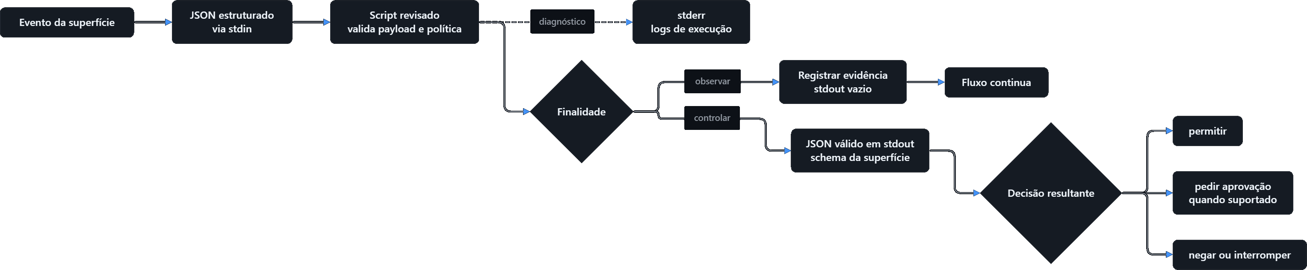
Entrada, decisão e saída
Todo hook recebe uma entrada, toma uma decisão e produz uma saída.
Diagrama do contrato: evento → JSON em stdin → script → diagnóstico e saída estruturada → efeito no fluxo.
Um logger observa sem decidir; um guardrail devolve exatamente o contrato esperado pela superfície.

Slide 45
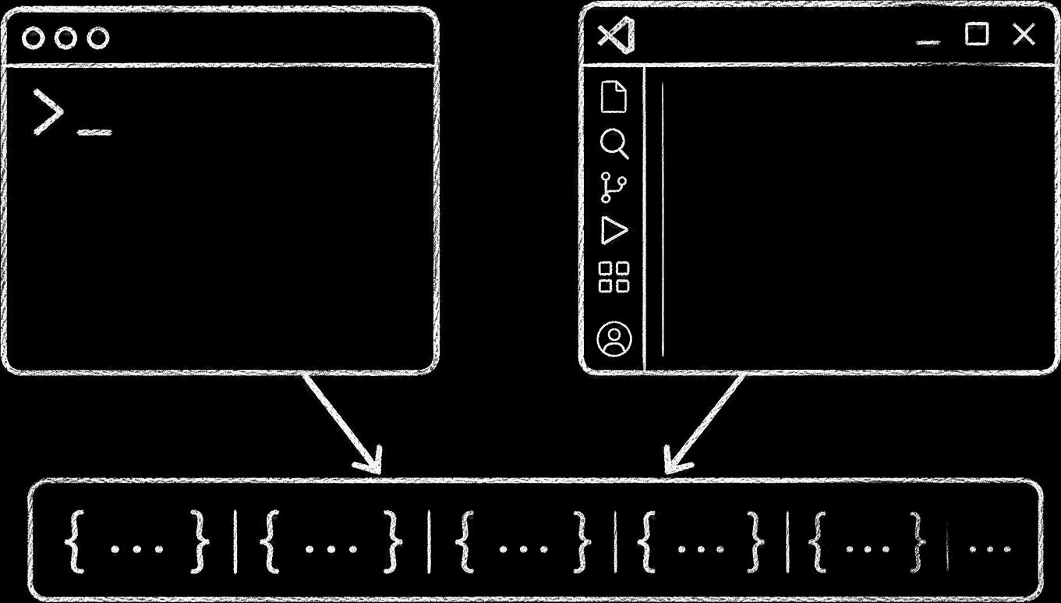
Demo: Uma trilha, dois contratos
Observando uma única narrativa por meio de dois contratos.
Eventos do agente registrados em JSONL para correlacionar prompt, ferramentas e conclusão.
O que será demonstrado:
• logger do Copilot CLI com eventos em camelCase;
• correlação de chamadas e resultados por sessão;
• comparação rápida com os oito eventos do VS Code;
• diferenças de configuração e payload;
• tratamento responsável de logs potencialmente sensíveis.

Slide 46

Demo: Prevenir uma mutação
Bloqueando mutações seletivamente sem impedir operações de leitura.
Uma política CLI/cloud agent bloqueia alterações em config/environments sem tornar o repositório inteiro somente leitura.
O que será demonstrado:
• matcher restrito a ferramentas de mutação;
• leitura permitida na pasta protegida;
• edição negada com justificativa;
• escrita permitida fora da pasta protegida;
• validação do arquivo e do diff após cada tentativa.

Slide 47
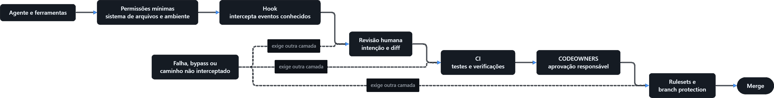
Hook não é a barreira final
Hooks complementam os controles do ambiente, da revisão e do repositório.
Defesa em profundidade: permissões mínimas → hook → revisão → CI → CODEOWNERS → rulesets e branch protection.
Cada camada cobre falhas e caminhos que as anteriores não controlam.

Slide 48
MCP

Slide 49
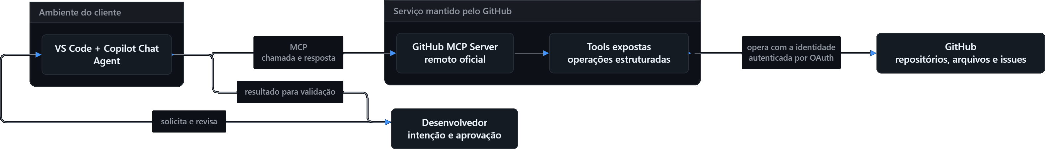
Uma ponte explícita para capacidades externas
Separando cliente, servidor, tools e sistema externo.
Cliente MCP: VS Code + Copilot Chat em Agent
Servidor MCP: GitHub MCP Server remoto official
Tools: operações estruturadas anunciadas pelo servidor
Sistema externo: repositórios, arquivos e issues no GitHub

Slide 50
Quatro camadas, quatro perguntas
Identidade, OAuth, tools e confirmação são camadas distintas.
Camada | Pergunta de controle
Identidade | Quem está autenticado e a quais recursos essa conta tem acesso?
Escopos OAuth | Quais operações a autorização concedida ao cliente pode solicitar?
Tools expostas | Quais capacidades o servidor apresenta ao agente nesta conexão?
Confirmação local | Esta chamada concreta, com este alvo e estes argumentos, será autorizada agora?

Slide 51

Demo: investigar antes de escrever
Investigando sistemas externos antes de produzir efeitos persistentes.
O mesmo pedido produz evidências diferentes conforme as capacidades disponíveis.
O que será demonstrado:
• comparar o pedido sem tools, com tools internas e com MCP;
• ler evidências com get_file_contents;
• procurar duplicidade com search_issues;
• habilitar issue_write somente após rascunho e aprovação.

Slide 52

Menos tools não revogam permissões
Menos tools reduzem a superfície do agente, mas não revogam permissões.
Tools expostas: limitam o catálogo que o agente pode selecionar nesta conexão.
Escopos OAuth: delimitam o que a autorização concedida ao cliente pode solicitar.
Identidade: continua sujeita ao acesso da conta, do repositório e da organização.
Regra prática: conceda o mínimo em todas as camadas; valide cada efeito no sistema de origem.

Slide 53
LAB 02

Slide 54
Título

Slide 55
Título
Subtítulo
Corpo

Slide 56

Título
Subtítulo
Corpo

